Slide 1
CHUẨN NGHỀ NGHIỆP GIÁO VIÊN MẦM NON, 2018
PGS.TS. Nguyễn Thị Mỹ Trinh- Viện KHGD VN Trưởng nhóm xây dựng Chuẩn

Slide 2
CÁC NỘI DUNG CHÍNH
Phần 1: Giới thiệu về xây dựng chuẩn
Nguyên tắc xây dựng Chuẩn NN GVMN
Quy trình, phương pháp xây dựng chuẩn NN GVMN
Thực hiện kế hoạch nghiên cứu xây dựng Chuẩn
Phần 2: Hướng dẫn thực hiện đánh giá theo Chuẩn

Slide 3
NGUYÊN TẮC XÂY DỰNG CHUẨN …
- Chuẩn năng lực của GVMN được thể hiện cụ thể trong từng lĩnh vực hoạt động chức năng, theo từng giai đoạn phát triển nghề nghiệp của giáo viên
- Xây dựng chuẩn nghề nghiệp phải coi là khung năng lực nghề nghiệp GVMN - khả năng thực hiện thành công các hoạt động chuyên môn, nghiệp vụ của người GVMN trong bối cảnh VN, trong lĩnh vực cụ thể của thực tiễn chăm sóc, giáo dục trẻ mầm non ở các cơ sở giáo dục mầm non.

Slide 4
- Chuẩn dùng để đo (đánh giá) mức độ thể hiện năng lực của GVMN chứ không nhắm đến mục đích khác
- Chuẩn dùng để đo (đánh giá) chất lượng hoạt động chuyên môn của giáo viên mầm non (tại thời điểm đánh giá), để định hướng phát triển đội ngũ trong các giai đoạn tiếp theo;
- Chuẩn dùng để giáo viên mầm non tự định vị năng lực, tự đánh giá và tự định hướng phát triển nghề nghiệp;
- Chuẩn dùng để nhà quản lí, nhà hoạch định chính sách đánh giá thực trạng đội ngũ và đề xuất giải pháp phù hợp trong lãnh đạo, quản lí, hỗ trợ phát triển nghề nghiệp cho đội ngũ GVMN;

Slide 5
- Chuẩn được xây dựng trên cơ sở sàng lọc, kế thừa, điều chỉnh và phát triển các nội dung được thể hiện trong Chuẩn nghề nghiệp giáo viên mầm non (2008), cho phù hợp với điều kiện thực tế và bối cảnh hội nhập hiện nay;
- Chuẩn được xây dựng trên cơ sở học tập kinh nghiệm của một số nước trong khu vực và quốc tế.
- Số lượng tiêu chuẩn, tiêu chí và minh chứng cần được tính toán hợp lí, kèm theo mô tả chi tiết theo các mức năng lực. Ngoài ra, đi kèm với bộ chuẩn cần có các hướng dẫn thực hiện cụ thể, chi tiết, phù hợp với từng đối tượng và mục đích sử dụng.

Slide 6
Ngoài ra, việc xây dựng chuẩn nghề nghiệp GVMN cần bám sát và tuân thủ tính đặc thù trong hoạt động chuyên môn, thực hiện trong 4 lĩnh vực sau:
Chăm sóc, nuôi dưỡng và bảo vệ trẻ mầm non
Giáo dục, phát triển toàn diện cho trẻ mầm non
Đảm bảo môi trường giáo dục hỗ trợ tích cực cho chăm sóc, giáo dục phát triển toàn diện cho trẻ em
Phối hợp các lực lượng trong và ngoài nhà trường thực hiện hiệu quả hoạt động chăm sóc, giáo dục trẻ và phát triển nghề nghiệp chuyên môn.

Slide 7
QUY TRÌNH XÂY DỰNG CHUẨN…
Bước 1: Nghiên cứu lý luận về nhu cầu phát triển toàn diện của trẻ mầm non và yêu cầu đối với năng lực nghề nghiệp của người GVMN trong bối cảnh Hội nhập (PP nghiên cứu…)
Bước 2: Nghiên cứu kinh nghiệm quốc tế; Khảo sát thực trạng có liên quan
Bước 3: Xác định những năng lực chung và đặc thù cần có của giáo viên mầm non để thực hiện nhiệm vụ chăm sóc, giáo dục phát triển toàn diện trẻ mầm non…phù hợp với thực tiễn VN
Bước 4: Mô tả, diễn giải năng lực của giáo viên mầm non và sắp xếp năng lực theo các mức độ: đạt; khá; tốt
Bước 5: Thử nghiệm, đánh giá và điều chỉnh; Chuyển thể thành Thông tư…

Slide 8
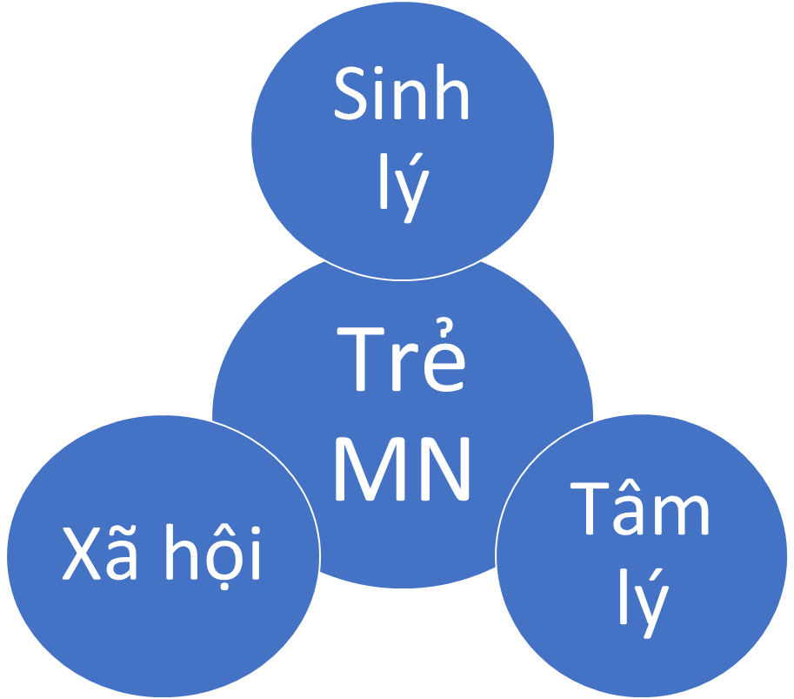
Đặc trưng đối tượng lao động của GVMN-Trẻ từ 03 tháng đến 6 tuổi
Đặc trưng của sự phụ thuộc/ gắn kết giữa các măt phát triển: sinh lý- tâm lý- xã hội ở trẻ MN
Đặc trưng của từng mặt phát triển trong giai đoạn lứa tuổi: sơ sinh, hài nhi, ấu nhi và mẫu giáo
Đặc trưng sự gắn kết của trẻ với - Mẹ/ người chăm sóc – người giáo dục, kích thích sự phát triển
Gia đình, cộng đồng là MTXH đầu tiên của đứa trẻ, có ảnh hưởng mạnh mẽ đến sự phát triển của trẻ

Slide 9
Nhu cầu cơ bản để phát triển toàn diện của trẻ mầm non
Yêu thương, gần gũi
Vui chơi
Bảo vệ
SỰ PHÁT TRIỂN TRẺ MN
Chăm sóc, dinh dưỡng
Sống trongMTGD vừa quen thuộc/ổn định và “mở”
Giáo dục

Slide 10
Các vai trò của người GVMN: n vai trò trong 1 người
Người “mẹ” thứ 2
Người hợp tác, tư vấn, truyền thông về CS-GD trẻ cho GĐ và CĐ
Người công dân gương mẫu
Người
GVMN
Người chăm sóc, nuôi dưỡng, bảo vệ trẻ
Thành viên của tập thể trường và mạng lưới chuyên môn nghề GDMN
Người giáo dục trẻ

Slide 11
Yêu cầu về năng lực nghề nghiệp của GVMN
TT | Các lĩnh vực | Yêu cầu về năng lực nghề nghiệp
1 | Trách nhiệm công dân | Ý thức tôn trọng pháp luật và thực hiện nghĩa vụ công dân
2 | Trách nhiệm đối với trẻ | Yêu thương, tôn trọng, gần gũi, công bằng với trẻ, tân tụy vì sự phát triển của trẻ Hiểu trẻ và sự phát triển toàn diện trẻ thơ Tổ chức chăm sóc, nuôi dưỡng, bảo vệ trẻ, giáo dục phát triển toàn diện cho trẻ theo Chương trình GD và phù hợp với nhu cầu, khả năng của từng trẻ

Slide 12
TT | Các lĩnh vực | Yêu cầu về năng lực nghề nghiệp
3 | Trách nhiệm đối với bản thân | Tự tin, tự chủ, ý thức trách nhiệm cao đối với nhiệm vụ được giao; lối sống gần gũi, giản dị, phong cách làm việc khoa học, chuyên nghiệp; Tự nhận thức phù hợp và tự học hỏi, hoàn thiện bản thân Tư duy linh hoạt, sáng tạo trong giải quyết vấn đề và phối hợp... Ngoại ngữ, đa văn hóa, CNTT; khả năng sáng tạo nghệ thuật
4 | Trách nhiệm PT | Tôn trong, đoàn kết, thân thiện với các bên Năng lực hợp tác, hỗ trợ đồng nghiệp, tập thể trong nhà trường; tư vấn phát triển cho Cha, Mẹ trẻ và cộng đồng Năng lực hợp tác và phát triển nghề nghiệp trong mạng lưới chuyên môn (GDMN)

Slide 13
Tìm hiểu Khung năng lực của người GVMN
Mỹ: (tổng hợp của 10 bang)
Tăng trưởng và phát triển của trẻ em
Môi trường giáo dục và chương trình giáo dục
Quan sát và đánh giá trẻ
Hợp tác với gia đình và cộng đồng
Sức khỏe, vệ sinh và nuôi dưỡng
Quản lý trẻ và quản trị nhóm, lớp
Phát triển chuyên môn và tính chuyên nghiệp

Slide 14
Các nước khu vực Châu Á- Thái bình Dương
Kiến thức về trẻ và kiến thức chuyên ngành về GDMN
Năng lực sư phạm mầm non: chăm sóc, giáo dục trẻ
Năng lực quan sát và đánh giá
Năng lực ngôn ngữ và đa văn hóa
Năng lực sử dụng CNTT và truyền thông trong GDMN
Năng lực giải quyết các vấn đề khẩn cấp
Năng lực giao tiếp:

Slide 15
Điểm chung của các chuẩn/ khung năng lực nghề nghiệp của GVMN:
Bám sát các hoạt động chuyên môn thể hiện trong 4 lĩnh vực sau:
Chăm sóc, nuôi dưỡng và bảo vệ trẻ mầm non
Giáo dục, phát triển toàn diện cho trẻ mầm non
Đảm bảo môi trường giáo dục hỗ trợ tích cực cho chăm sóc, giáo dục phát triển toàn diện cho trẻ em
Phối hợp các lực lượng trong và ngoài nhà trường thực hiện hiệu quả hoạt động chăm sóc, giáo dục trẻ và phát triển nghề nghiệp/ chuyên môn, nghiệp vụ
Thể hiện các mức độ trưởng thành về năng lực của GVMN: mới vào nghề - thực hiện đúng, đủ - thành thạo- đáp ứng yêu cầu NN ở mức cao

Slide 16
Điểm đặc thù của chuẩn nghề nghiệp GVMN ở VN
Có cấu trúc chung tương đồng với chuẩn nghề nghiệp GVPT (5 tiêu chuẩn và 15 tiêu chí)
Có cấu phần Phẩm chất và năng lực (tiêu chuẩn 1: phẩm chất nhà giáo; tiêu chuẩn 2-5: các năng lực nghề nghiệp cơ bản)
Trong chuẩn, 2018 có các tiêu chuẩn, tiêu chí nhằm tăng cường hơn những năng lực quan trọng cần thiết cho sự phát triển toàn diện của trẻ em trong bối cảnh đổi mới và hội nhập (các tiêu chí trong tiêu chuẩn 3, 4 và tiêu chuẩn 5)

Slide 17
THỰC HIỆN KẾ HOẠCH NGHIÊN CỨU XÂY DỰNG CHUẨN
TT | Hoạt động và nội dung | Địa bàn/ đối tượng | Thời gian
1 | Xây dựng đề cương và kế hoạch hoạt động |  | Từ 12.2017
2 | Nghiên cứu lý luận và kinh nghiệm quốc tế, khu vực | Các nước: Mỹ; Anh; Úc; Singapor; Malaixia | tháng 1-3.2018
3 | Nghiên cứu đánh giá thực trạng sử dụng chuẩn GVMN hiện hành và khung, tiêu chuẩn, tiêu chí theo Chuẩn mới | Nha trang; TpHCM; Hà nội Các nhóm: CBQL; GVMN; Giảng viên ở các trường CĐ, ĐH Hội thảo chuyên gia | Tháng 3-5/2018
4 | Cụ thể hóa các lĩnh vực/ tiêu chuẩn, tiêu chí, các biểu hiện và mức độ
5 | Xây dựng hệ thống minh chứng
6 | Xây dựng tài liệu sử dụng chuẩn
7 | Thử nghiệm/ đánh giá kết quả thử nghiệm/ | Ninh Bình; Hà Nội; Đà Lạt | Tháng 5-7/2018
8 | Các Hội thảo và góp ý điều chỉnh Chuẩn | Nhiều hội thảo trong suốt quá trình xây dựng Chuẩn
9 | Đăng mạng và điều chỉnh; Ban hành Thông tư | Đăng mạng: tháng 8-9 | Tháng 10.2018

